Slide 1
Ең үлкен ортақ бөлгіш. Өзара жай сандар.
Ең кіші ортақ еселік.
Мұғалім: Саурықбаев Ерсайын Мұратбекұлы
5-сынып
Notes:
This template can be used as a starter file for presenting training materials in a group setting.
Sections
Sections can help to organize your slides or facilitate collaboration between multiple authors. On the Home tab under Slides, click Section, and then click Add Section.
Notes
Use the Notes pane for delivery notes or to provide additional details for the audience. You can see these notes in Presenter View during your presentation.
Keep in mind the font size (important for accessibility, visibility, videotaping, and online production)
Coordinated colors
Pay particular attention to the graphs, charts, and text boxes.
Consider that attendees will print in black and white or grayscale. Run a test print to make sure your colors work when printed in pure black and white and grayscale.
Graphics, tables, and graphs
Keep it simple: If possible, use consistent, non-distracting styles and colors.
Label all graphs and tables.

Slide 2

Топ атауларын анықтау.
Бөлгіштер
бірлестігі
Үлкен бөлгіштер
Әр топ өз топтарының атауларына байланысты мәлімет береді
Notes:
@uk.online_bilim

Slide 3

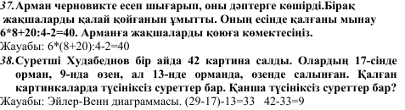
Үй тапсырмасын тексеру.
Дескриптор:
Есептерді талдайды
Барлық тапсырма дұрыс болса
Жалпы балл-1

Slide 4
Үй тапсырмасын тесеру
Wordwall платформа арқылы сұрақтар беріледі
Викторина әдісі.
https://wordwall.net/ru/resource/81320015
Дескриптор:
Оқушылар өткен тақырып сұрақтарына жылдам жауап береді
Жалпы балл-1
Notes:
This template can be used as a starter file for presenting training materials in a group setting.
Sections
Sections can help to organize your slides or facilitate collaboration between multiple authors. On the Home tab under Slides, click Section, and then click Add Section.
Notes
Use the Notes pane for delivery notes or to provide additional details for the audience. You can see these notes in Presenter View during your presentation.
Keep in mind the font size (important for accessibility, visibility, videotaping, and online production)
Coordinated colors
Pay particular attention to the graphs, charts, and text boxes.
Consider that attendees will print in black and white or grayscale. Run a test print to make sure your colors work when printed in pure black and white and grayscale.
Graphics, tables, and graphs
Keep it simple: If possible, use consistent, non-distracting styles and colors.
Label all graphs and tables.

Slide 5
Сабақтың тақырыбы:
«Ең үлкен ортақ бөлгіш. Өзара жай сандар. Ең кіші ортақ еселік.»
Оқу мақсаттары:
5.1.1.7 ортақ бөлгіш, ортақ еселік, ең үлкен ортақ бөлгіш ЕҮОБ) және ең кіші ортақ еселік (ЕКОЕ) ұғымдарының анықтамаларын білу;
5.1.2.12 екі және одан артық сандардың ЕҮОБ-ін және ЕКОЕ-ін табу;
Сабақтың мақсаты
Өзара жай сандар туралы түсінік беру;
ЕҮОБ-ті жай көбейткіштерге жіктеу арқылы табу;
ЕКОЕ-ні табу алгоритмін түсіндіру;
-
:

Slide 6
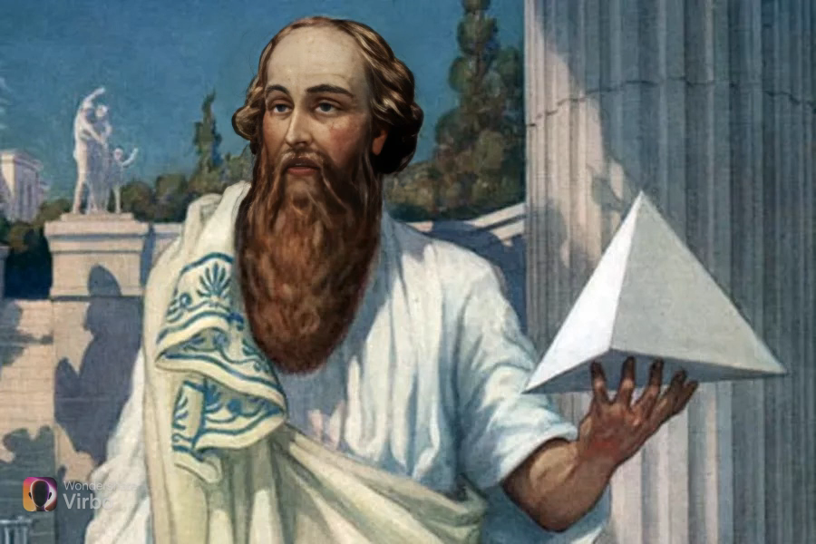

Жасанды интеллект
«Бағыттаушы сұрақтар қою» арқылы
Дескриптор:
- Натурал сандардың бөлгіштерін табады
- Натурал санның еселігін табады
Жалпы балл-1
Notes:
This template can be used as a starter file for presenting training materials in a group setting.
Sections
Sections can help to organize your slides or facilitate collaboration between multiple authors. On the Home tab under Slides, click Section, and then click Add Section.
Notes
Use the Notes pane for delivery notes or to provide additional details for the audience. You can see these notes in Presenter View during your presentation.
Keep in mind the font size (important for accessibility, visibility, videotaping, and online production)
Coordinated colors
Pay particular attention to the graphs, charts, and text boxes.
Consider that attendees will print in black and white or grayscale. Run a test print to make sure your colors work when printed in pure black and white and grayscale.
Graphics, tables, and graphs
Keep it simple: If possible, use consistent, non-distracting styles and colors.
Label all graphs and tables.

Slide 7
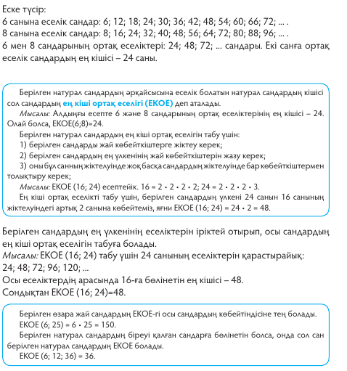
Мұғалімнің түсіндіруі
Ережемен жұмыс
Дескриптор:
Берілген сандар негізінде
- Бөлгіштерді тізіп шығады
Әр санның барлық бөлгіштерін жазып, ортақ бөлгіштерді анықтау арқылы ең кіші ортақ еселікті табады.
Жай көбейткіштерге жіктейді
Жалпы балл-1

Slide 8
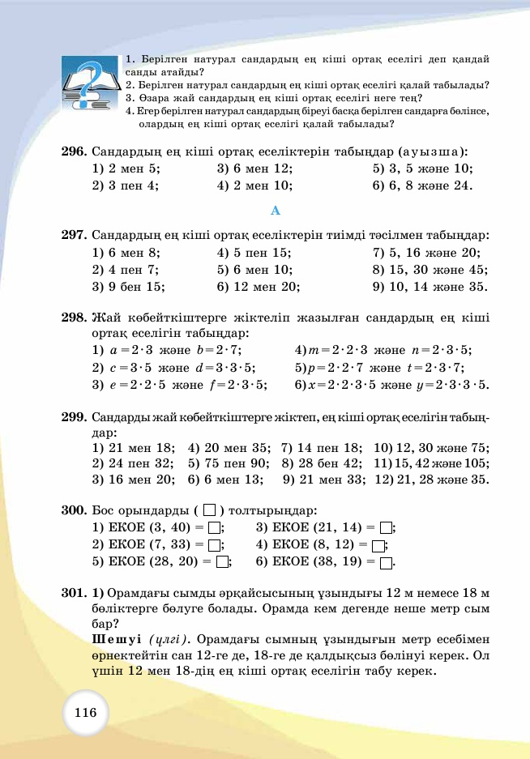
Оқулықпен,дәптермен жұмыс.Тақтамен жұмыс
Дескриптор:
Тапсырма 297:
Сандардың ең кіші ортақ еселіктерін тиімді тәсілмен табады 1б
Тапсырма 298:
Жай көбейткіштерге жіктеліп жазылған сандардың ең кіші ортақ еселігін табады
1б
Тапсырма 299:
Сандарды жай көбейткіштерге жіктеп, ең кіші ортақ еселігін табады
1б
Тапсырма 299:
Сандарды жай көбейткіштерге жіктеп, ең кіші ортақ еселігін табады 1б
Жалпы балл-4

Slide 9
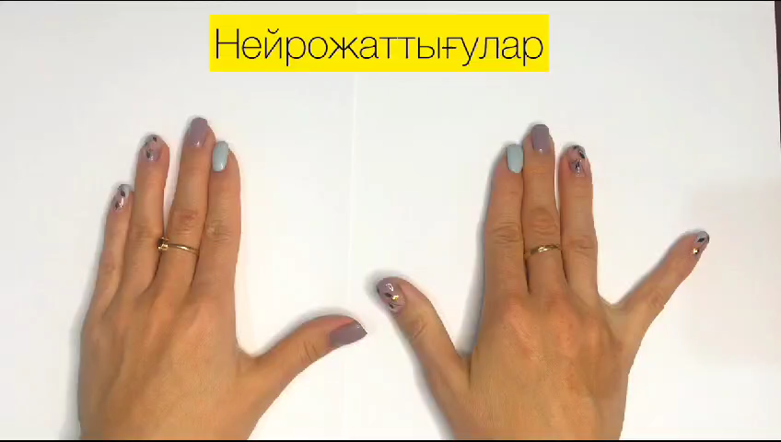
Сергіту сәті

Slide 10
Топтық жұмыс 1-топ
Сан жұбы | Ең үлкен ортақ бөлгіш (ЕҮОБ) | Ең кіші ортақ еселік (ЕКОЕ)
30 және 45
14 және 35
Дескриптор:
- Ортак белгіштерін табады.
ЕКОЕ-ті есептейді.
Жалпы балл-1

Slide 11
Топтық жұмыс 2-топ
Сан жұбы | Ең үлкен ортақ бөлгіш (ЕҮОБ) | Ең кіші ортақ еселік (ЕКОЕ)
16 және 20
30 және 75
Дескриптор:
- Ортак белгіштерін табады.
ЕКОЕ-ті есептейді.
Жалпы балл-1

Slide 12


Slide 13
Жұптық жұмыс
Бекіту
Судағы фокус әдісі
Әр жұпқа сан жұптарын беру керек мысалы, 8 және 12, 15 және 20, т.б.. Әр жұпқа осы сандардың ЕКОЕ-ін табу
Дескриптор:
Берілген санның ЕКОЕ-ін ауызша табады
Жалпы балл-1

Slide 14


Slide 15
Керібайланыс.
Padlet бағдарламасымен кері байланыс жасайды.
https://padlet.com/meszhanova93/padlet-aq97v2wuxy4312pq

Slide 16
Үй тапсырмасы: №298, 300

Slide 17
Назарларыңызға рақмет!
Notes:
This template can be used as a starter file for presenting training materials in a group setting.
Sections
Sections can help to organize your slides or facilitate collaboration between multiple authors. On the Home tab under Slides, click Section, and then click Add Section.
Notes
Use the Notes pane for delivery notes or to provide additional details for the audience. You can see these notes in Presenter View during your presentation.
Keep in mind the font size (important for accessibility, visibility, videotaping, and online production)
Coordinated colors
Pay particular attention to the graphs, charts, and text boxes.
Consider that attendees will print in black and white or grayscale. Run a test print to make sure your colors work when printed in pure black and white and grayscale.
Graphics, tables, and graphs
Keep it simple: If possible, use consistent, non-distracting styles and colors.
Label all graphs and tables.

Slide 18
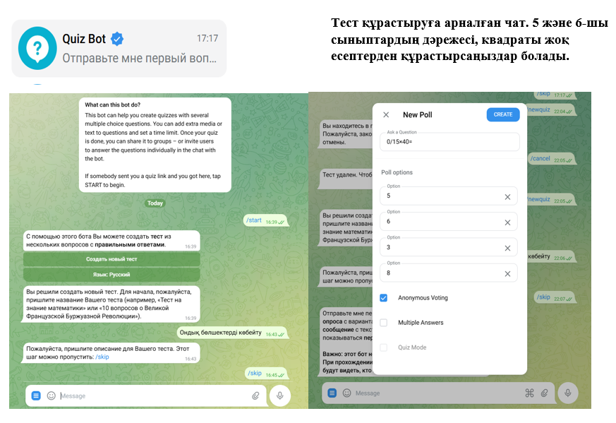

Slide 19
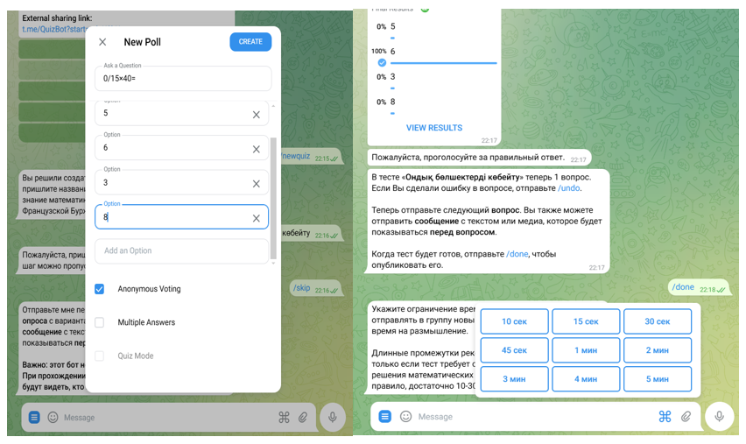

Slide 20
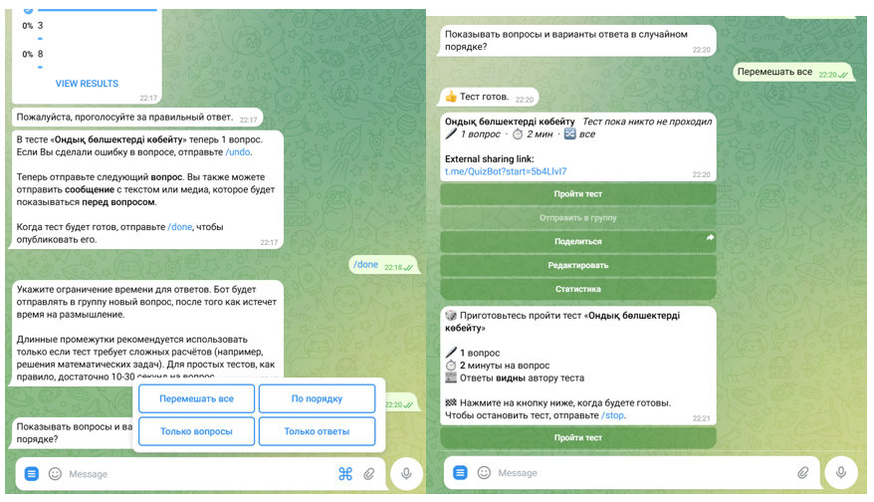

Slide 21
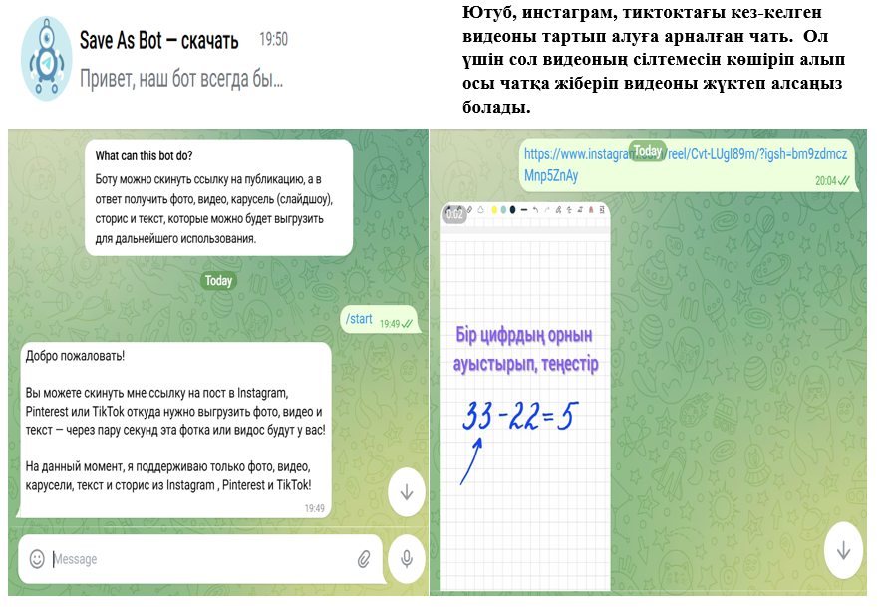

Slide 22
